Slide 1
Handout workshop ‘een blik op metadata’
Doelgroep:
De workshop heeft als doel awareness te creëren rondom metadata bij iedereen die betrokken is bij projecten waarin met data gewerkt wordt. Dit betreft zowel de onderzoeker als datasteward / onderzoeksondersteuner.
Duur van de workshop:
De workshop duurt ongeveer tussen de 1.5 en 2 uur.
Opzet workshop:
De workshop heeft raakvlak met de volgende onderwerpen: de geschiedenis van metadata, de provider en gebruiker van metadata, de rol van de onderzoeksondersteuner, het opslaan van metadata en wat algemene informatie. In het overzicht van de dia’s zijn selecties toegevoegd. Mocht een onderwerp niet van belang zijn, dan kun je dit via de rechtermuisknop eenvoudig verbergen. In de opmerkingen, onderaan elke slide, staat extra informatie over de desbetreffende slide. Daarnaast zijn er verschillende werkvormen opgenomen.
Contactgegevens:
m.devisser@has.nl
m.debakker@has.nl

Slide 2
Workshop ‘Een blik op metadata’
Leuker kunnen we het niet maken…
In samenwerking met Surf, 2022
Notes:
Doelgroep:
De workshop heeft als doel awareness te creëren rondom metadata bij iedereen die betrokken is bij projecten waarin met data gewerkt wordt. Dit betreft zowel de onderzoeker als de datasteward en onderzoeksondersteuner.

Slide 3
Het blik in de supermarkt…
Wat zit er in?
Al bevalt de inhoud qua smaak, je zult nooit weten hoe en door wie het is gemaakt
Misschien is het wel bedorven
Zonder deze info koop je het toch niet!
Notes:
In deze dia wordt het belang van metadata toegelicht.

Slide 4
Wat is dan metadata…
Data over de data:
Helpt de data te duiden
Beschrijving en context
Vinden en werkbaar maken
Zorgt er voor dat data met elkaar vergeleken kan worden

Slide 5
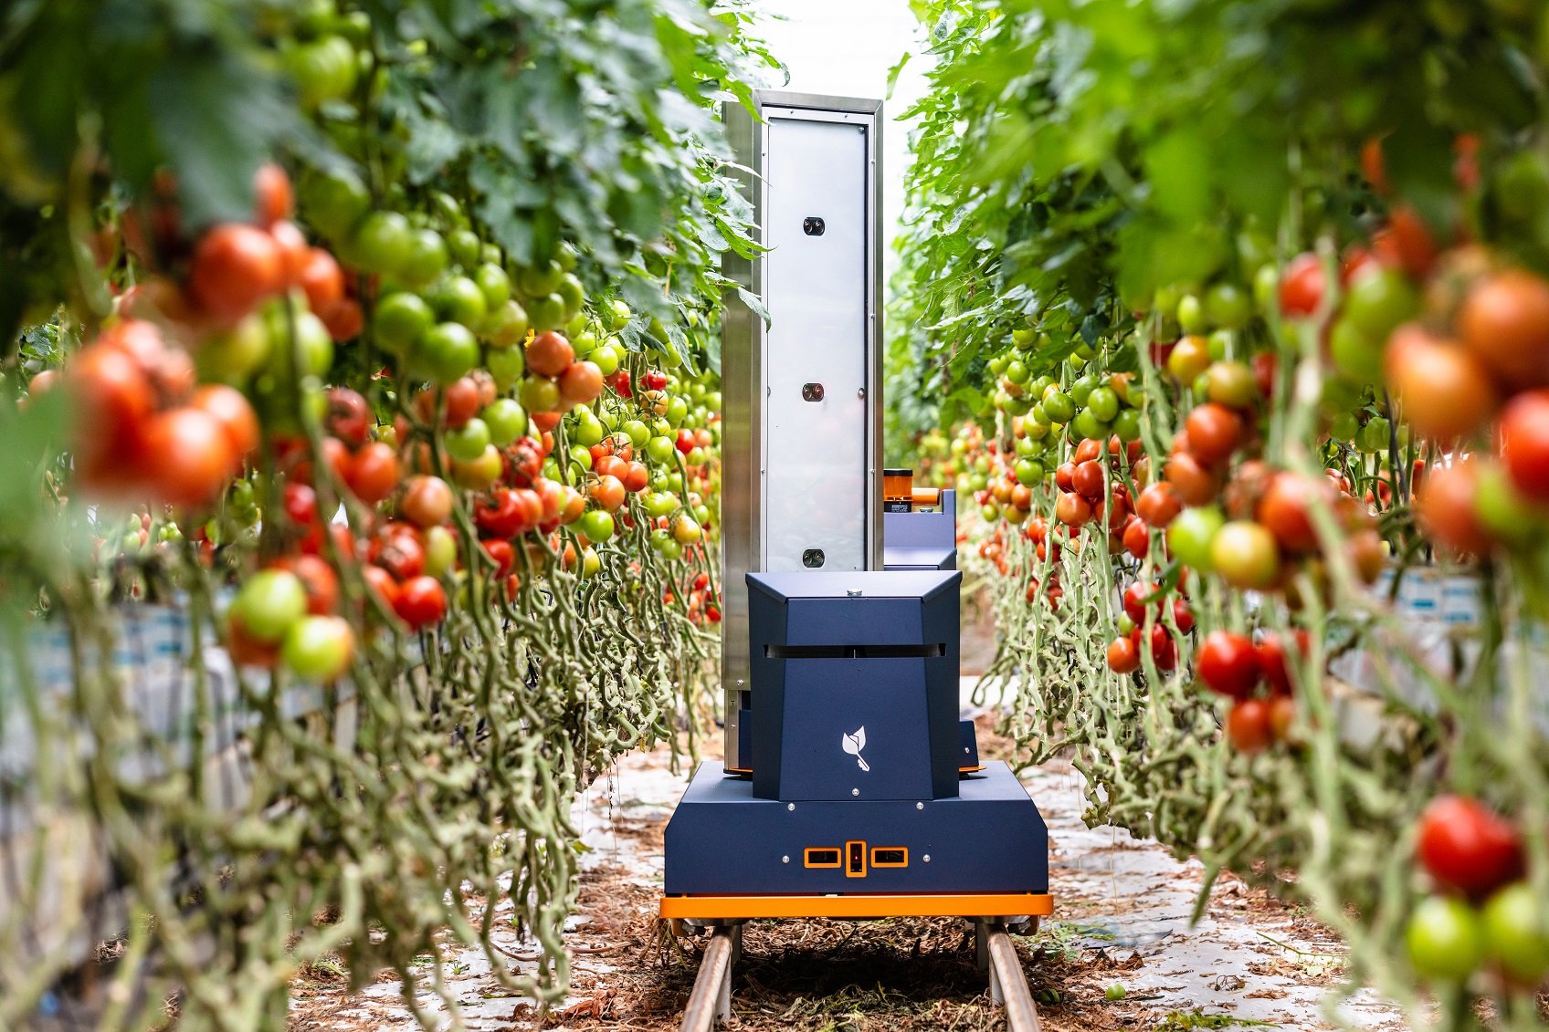
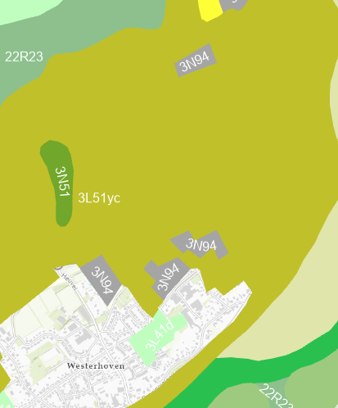
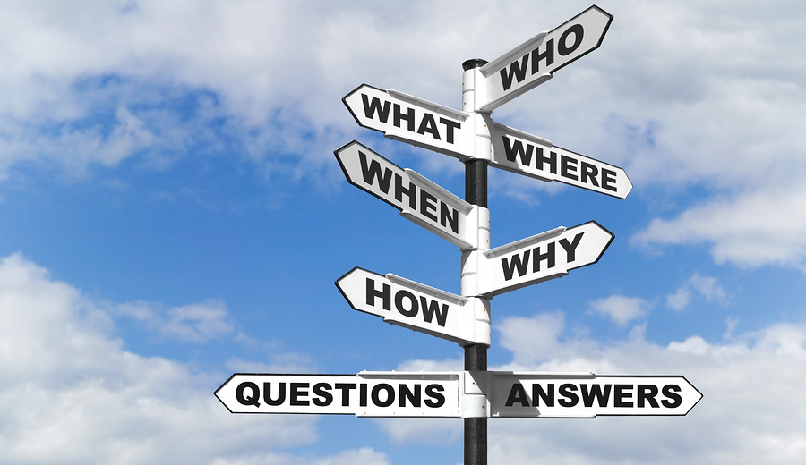
Niet alleen in de supermarkt…
Voor elke situatie: Wat heb je in handen?

Slide 6
In deze workshop…
Metadata wordt bij heel veel toepassingen gebruikt. In deze workshop…
De verschillende rollen omtrent metadata
Ondersteuning vanuit een andere rol
De wat, waar, wanneer en hoe van metadata
Goed onderzoek moet reproduceerbaar zijn, dus metadata!
…zetten we onze blik in dezelfde richting
Notes:
Vooral in het computertijdperk is de ‘need’ naar metadata gegroeid. Steeds meer data, op steeds meer plekken, hoe zorg je er voor dat er overzicht blijft.
Het doel van metadata is in grote lijnen hetzelfde gebleven. Wel is er steeds meer aandacht voor het publiceren van metadata, en wordt dit ook als doel gezien.
Bron: https://www.dataversity.net/a-brief-history-of-metadata/#

Slide 7
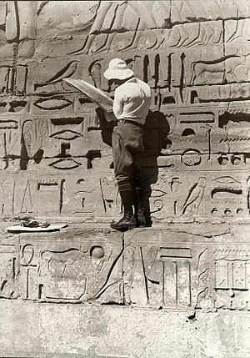
Hoe het begon…
Wat als de Egyptenaren hun metadata op orde hadden…
Notes:
Wat als de Egyptenaren hun metadata op orde hadden? Dit zou het onderzoek naar de oudheid een stuk minder intensief maken. Het belang van goede metadata.
Bron: https://www.dataversity.net/a-brief-history-of-metadata/#

Slide 8
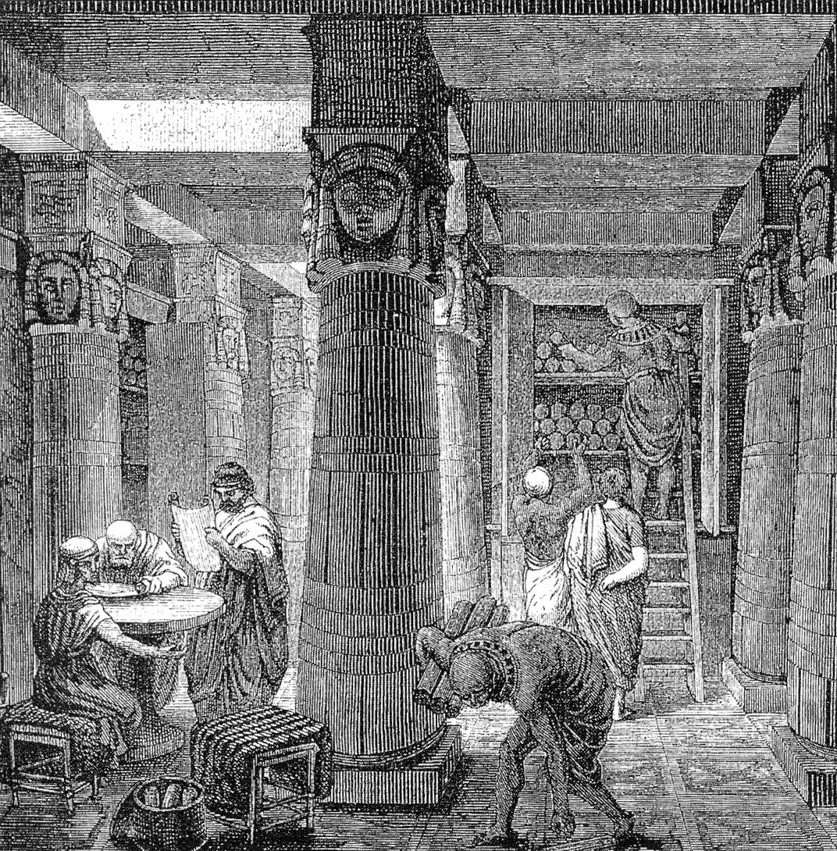
The great library of Alexandria
200 BC
Een tag aan elke rol papier
Titel
Onderwerp
Auteur
Functie van metadata
‘Metadata zijn gegevens die de karakteristieken van bepaalde gegevens beschrijven. Het zijn dus eigenlijk data over data.’
Notes:
Eerste, bij ons bekende, vorm van metadata vond plaats in de great library of Alexandria (Egypte). Met behulp van rollen papier werd voor elk boek bijgehoden wat de titel, het onderwerp en wie de auteur was. Met deze vorm van ‘metadata’ werd er voor gezorgd dat men wist wat men had opgeslagen. Wat had dit als functie?
Metadata zijn gegevens die de karakteristieken van bepaalde gegevens beschrijven. Het zijn dus eigenlijk data over data. De metadata bij een bepaald document (de gegevens) kunnen bijvoorbeeld zijn: de auteur, de datum van schrijven, de uitgever, het aantal pagina's en de taal waarin de gegevens zijn opgesteld. Het vastleggen van metadata heet metadateren. Het bewaren bij of koppelen van metadata aan de data waarop ze betrekking hebben, heeft als voordeel dat de data makkelijker gevonden kunnen worden. Zo kan men in een zoekmachine die gebruik maakt van metadata bijvoorbeeld direct zoeken naar documenten geschreven door een bepaalde auteur.
Bron: https://en.wikipedia.org/wiki/Library_of_Alexandria
Bron: https://www.researchgate.net/publication/47329437_The_Great_Library_of_Alexandria
Bron: https://nl.wikipedia.org/wiki/Metadata

Slide 9
Metadata in het computertijdperk…
1946: 'International Organization for Standardization’ opgericht
1967: Metadata voor het eerst benoemd in computersystemen
1979: De eerste standaarden voor bv foto’s
The primary goal of metadata was to assist researchers in finding relevant information and discovering resources.
Is het doel van metadata veranderd?
Notes:
Vooral in het computertijdperk is de ‘need’ naar metadata gegroeid. Steeds meer data, op steeds meer plekken, hoe zorg je er voor dat er overzicht blijft.
Het doel van metadata is in grote lijnen hetzelfde gebleven. Wel is er steeds meer aandacht voor het publiceren van metadata, en wordt dit ook als doel gezien.
Bron: https://www.dataversity.net/a-brief-history-of-metadata/#

Slide 10
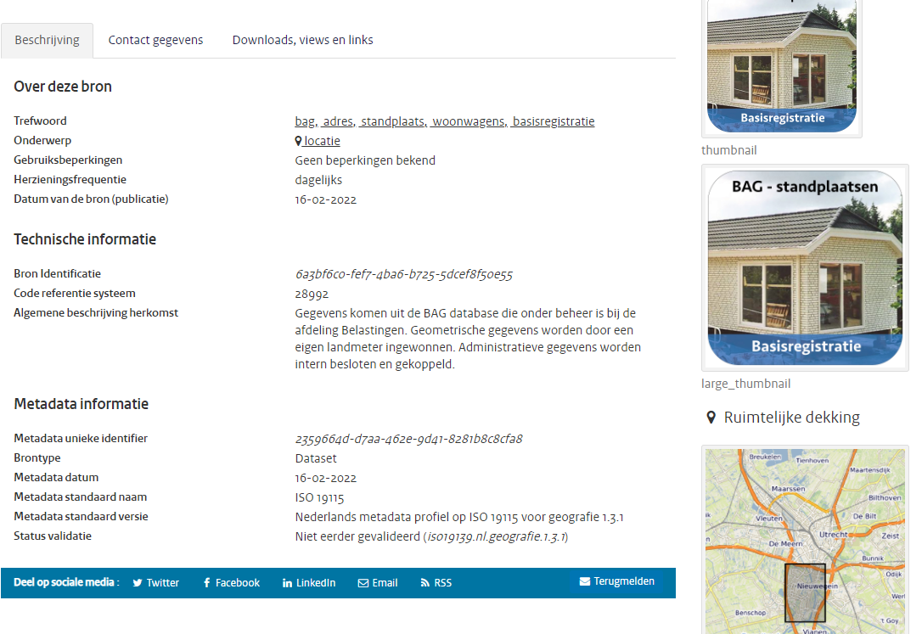
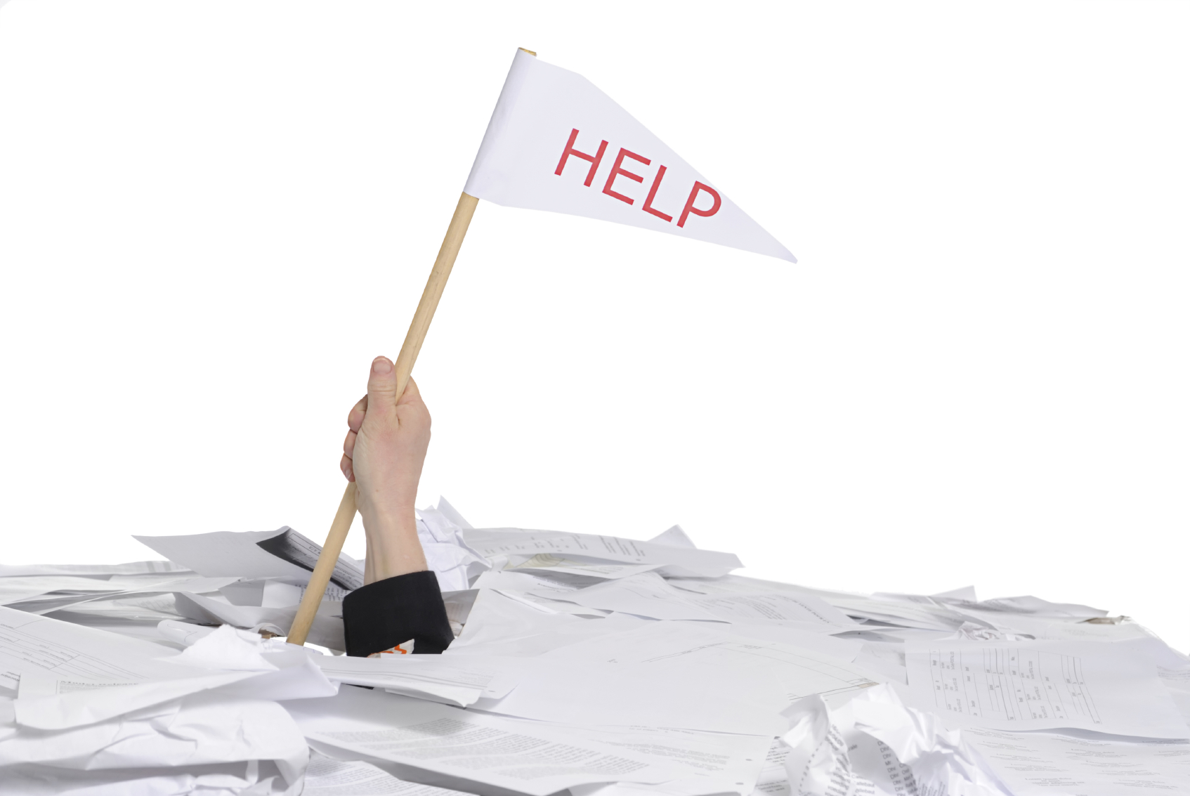
En nu dan…
Tijdens het zoeken: Van blij zijn met één bodemset (1990), naar tussen de bomen de juiste bodemset niet meer kunnen beoordelen en vinden.
Fitness For Use – metadata!
Bron: pdok.nl
Notes:
Een voorbeeld van opgeslagen metadata (PDOK). Denk aan trefwoorden, onderwerp, gebruiksbeperkingen etc… Aandacht voor een standaard: een afspraak die is gemaakt om overzicht te houden. Dit komt later in de workshop ook aan bod.
Bron: https://www.pdok.nl/introductie/-/article/basisregistratie-adressen-en-gebouwen-ba-1

Slide 11
Wat wil jij uit deze workshop halen?
Notes:
Ben je meer ondersteuner of onderzoeker? Peilen welke functies er in de zaal zitten. Feeling met de groep. Wat zijn de verwachtingen van de groep? En hebben de cursisten bepaalde vragen die aan bod moeten komen?

Slide 12
De rol van de provider…
De leverancier van metadata
Degene die data verzameld, bewerkt en aanlevert
Gebruik van standaarden
Moet gemotiveerd worden om de juiste metadata aan te leveren
Duidelijk beeld hebben van de gebruiker
Notes:
Als provider van metadata ben je vaak degene die betrokken is bij het ontwikkelen van een metadataset. Het is van belang dat je als provider in het hoofd van de gebruiker stapt. Wat heeft degene nodig om op de juiste manier de dataset toe te kunnen passen?
In de praktijk zul je zien dat de provider nog te veel aan zichzelf denkt. De meest voor de hand liggende onderdelen en beschrijvingen worden vaak wel gedocumenteerd.

Slide 13
De rol van de gebruiker…
Zoekt naar bepaalde data en heeft vaak een doel
Heeft informatie over de data nodig om de data te gebruiken
Krijgt te maken met een ‘overload’ aan data
Waar begin je met zoeken?
Hoe moet je zoeken?
Notes:
De gebruiker heeft vaak een doel bij het zoeken naar data. Dit kan bijvoorbeeld het nastreven van een bepaalde kwaliteit zijn. Als provider is het van belang dat je er voor zorgt dat, voordat metadata gepubliceerd wordt, deze doelen in acht genomen worden.

Slide 14
Aan de slag…
10 minuten brainstorm
Metadata op dataset en attribuutniveau
Verdelen in tweeën: de provider en de gebruiker
Wat lever je als provider van metadata?
Wat heb je nodig als gebruiker?
Aan de hand van de grondboringen dataset
Notes:
Voor opdracht: Zie slides einde powerpoint.
Opdracht a.d.h.v. voorbeelddataset grondboringen. Hiervoor kunnen ook andere datasets gebruikt worden. Het doel van de opdracht is dat er bewustzijn gecreëerd wordt over de verschillende rollen. Het is van belang dat de provider van metadata in het hoofd van de gebruiker duikt. Wat is er nodig aan data? Wat kan degene er mee?
Let ook goed op de vrije velden, de taggs, begrippen. Hoe ga je hiermee om? Wat sla je als provider op, zodat de gebruiker hier goed mee aan de slag kan gaan?

Slide 15
Bespreken
10 minuten brainstorm
Is er verschil in behoefte tussen de verschillende rollen?
Notes:
Bespreken opdracht:
Onderzoeker / provider die dit moet doen zal vooral met het onderzoek bezig zijn. Pas zodra de data / het project ergens anders opgeslagen dient te worden, komt het bewustzijn van reproduceerbaarheid op gang. Vaak is dit te laat.
Voorbeeld casus: In de agrisector wordt vaak met kassen gewerkt. In deze kassen worden sensoren opgehangen om allerlei data in te winnen. Zodra deze dataset eenmaal gedeeld wordt met een datascientist, loopt de datascientist al snel tegen de uitdaging aan dat hij/zij niet weet wat de data betekent. Metadata en kennis over het domein is dus essentieel.
Datasteward heeft niet altijd de kennis over het domein. Wie vult dus de metadata aan? In samenspraak.

Slide 16
Rol van de onderzoeksondersteuner
Hoe omschrijf jij jouw rol?
Bekend met FAIR-principles
Bekend met publicaties en repositories
En meer…?
In hoeverre is de onderzoeker / datasteward hier bekend mee?
Notes:
Elke hogeschool heeft onderzoeksondersteuners / datastewards, niet altijd in ‘fulltume’ functie. Maar de taken van een onderzoeksondersteuner zijn er wel. Hoe zit dit bij jou in de organisatie?
Verwijzing naar FAIR-principes: https://www.go-fair.org/fair-principles/
Verwijzing naar repositories: https://www.re3data.org/

Slide 17
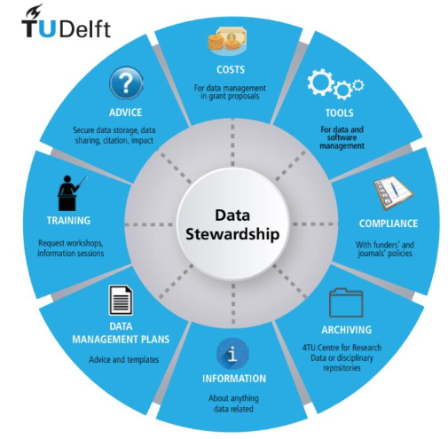
De onderzoeksondersteuner / datasteward
Kennis van:
Kosten datamanagement
Tools voor datamanagement
Subsidies, aanvragingen etc.
Archivering
Algemene datakennis
DMP’s
Workshops, bekend materiaal
Advisering opslaan en delen van data
Welke onderdelen bevatten metadata?
Notes:
Volgens de TUdelft zijn er 8 onderdelen die gewaardboorgd moeten zijn omtrengt data stewardship. Dit zijn, kennis over: de kosten van datamanagement, tools voor management, connecties met subsidie, archivering, informatie omtrent data, DMP’s, workshops die de onderzoeker kunnen helpen en advies over het opslaan en delen van data.
Welke onderdelen bevatten metadata?: Tools, DMP, advisering en opslaan van data en archivering
Bron: https://www.openaire.eu/blogs/setting-up-a-data-stewardship-programme-an-institutional-perspective

Slide 18
Ondersteuner gedurende het proces
10 minuten brainstorm
Welke ondersteuning kan er gegeven worden?
Opdeling van verschillende fases van het onderzoek
Welke ondersteuning geef jij als datasteward, wanneer?
Voorbereiding & planning | Data verzamelen, verwerken & analyseren | Publiceren en delen

Slide 19
Onderzoeksplan… en dan?
Metadata moet bekend zijn bij de onderzoeker
Belangrijk onderscheid tussen wat, waar en wanneer
Inzicht krijgen bij de start van het project
Kwaliteit van data wordt verhoogd zodra er metadata is
Wat komt er in het Data Management Plan?

Slide 20
Het Data Management Plan
Algemene informatie onderzoeker en project
Welke data wordt ingewonnen, verwerkt en voor hergebruik beschikbaar gesteld?
Welke metadata en documentatie wordt bijgevoegd met de data?
Hoe wordt data en metadata opgeslagen gedurende het onderzoek?
Hoe ga je om met persoonlijke informatie?
Hoe, en hoelang wordt de data na afloop van het onderzoek gedeeld?
Kosten van het datamanagement
Notes:
Naast het NWO zijn er nog meer Data Management Plan templates. Echter is die van het NWO het meest gangbare op dit moment.
Bron: https://www.nwo.nl/research-datamanagement

Slide 21
Opslaan van metadata
Metadata op verschillende niveaus
Onderzoeksproject
Dataset / resultaat
Dataspecifiek / attribuutniveau / kolomniveau
Welke metadata wordt er opgeslagen bij projecten? En wordt dit uniform gedaan?

Slide 22
Opslaan van metadata
10 minuten brainstorm
Neem een actueel onderzoek in gedachte
Wat wordt er aan metadata opgeslagen, en waar?
Onderzoeksproject
Dataset / resultaat
Attribuutniveau (kolom)
Notes:
Tijdens deze werkvorm is het handig als er een whiteboard beschikbaar is. Cursisten kunnen in dit geval een post-it bij de juiste vorm van metadata plakken.
Voorbeelden van de verschillende niveaus:
Onderzoeksproject: https://wiki.surfnet.nl/display/DPO/Producten+SURF+Pilots
Dataset / resultaat: https://www.nationaalgeoregister.nl/geonetwork/srv/dut/catalog.search#/metadata/208bc283-7c66-4ce7-8ad3-1cf3e8933fb5?tab=general
Attribuutniveau: https://opendata.cbs.nl/statline/#/CBS/nl/dataset/71904ned/table?ts=1653991340069 (Zie tabeltoelichting -> i’tje)
Voorbeelden van de verschillende niveaus:
Metadata op onderzoeksprojectniveau: Metadata over een uitgevoerd onderzoek. Vaak wordt metadata op onderzoeksprojectniveau opgeslagen in een repository. Dit betreft data over een project bv: De titel van het onderzoek, een korte samenvatting, de status, contactpersoon, betrokken organisaties, startdatum, einddatum, thema /SDG, onderzoeksresultaat, trefwoorden, focus en projectnummer
Metadata op dataset / resultaat niveau: Metadata over een dataset of resultaat. Dit is bijvoorbeeld de titel van een dataset, de beschrijving, het onderzoeksproject/nummer, contactpersoon, e-mail/telefoon, technisch format, geografische extent, datum van uploaden, interval van data, gebruikersrechten, producten
Metadata op attribuutniveau: Dit is data specifiek over de inhoud van een dataset. Dit is bijvoorbeeld de attribuutomschrijving, de inwinningsmethode, de verwerkingsmethode, opmerkingen over de dataset.

Slide 23
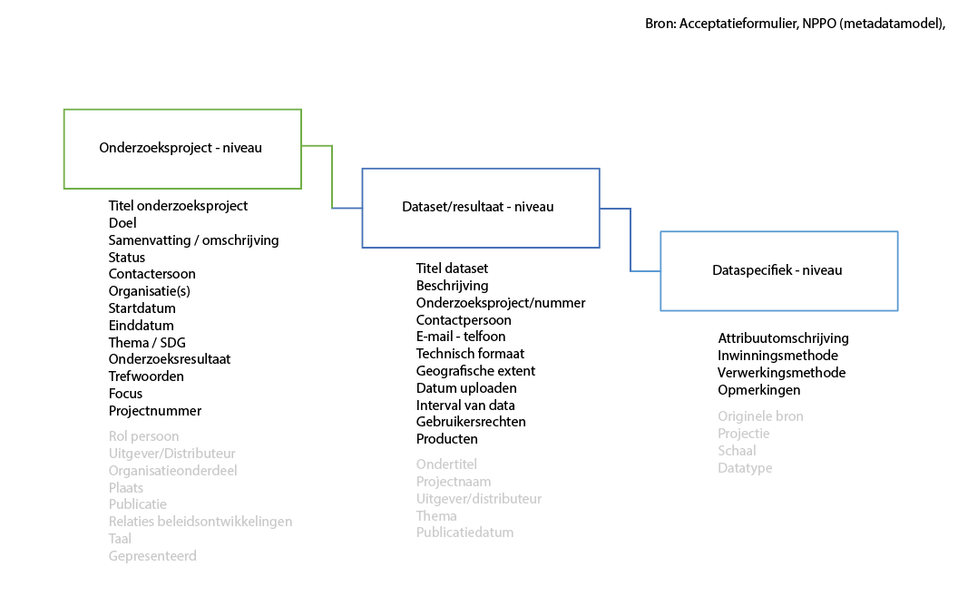
Opslaan van metadata
Notes:
Tijdens een onderzoek binnen de Agri & Leefomgeving sector zijn de verschillende niveaus van metadata onder de loep genomen. Dit is geen uitputtend overzicht, maar wat wel blijkt, is dat voor elke type dataset er andere metadata ‘verwacht’ wordt. Door zo’n overzicht op te stellen met een onderzoeker, kan het eenvoudiger worden om de juiste repository te kiezen. Ook kan dit houvast bieden voor de onderzoeker: ‘Wat moet ik eigenlijk opslaan?’
Voorbeelden van de verschillende niveaus:
Metadata op onderzoeksprojectniveau: Metadata over een uitgevoerd onderzoek. Vaak wordt metadata op onderzoeksprojectniveau opgeslagen in een repository. Dit betreft data over een project bv: De titel van het onderzoek, een korte samenvatting, de status, contactpersoon, betrokken organisaties, startdatum, einddatum, thema /SDG, onderzoeksresultaat, trefwoorden, focus en projectnummer
Metadata op dataset / resultaat niveau: Metadata over een dataset of resultaat. Dit is bijvoorbeeld de titel van een dataset, de beschrijving, het onderzoeksproject/nummer, contactpersoon, e-mail/telefoon, technisch format, geografische extent, datum van uploaden, interval van data, gebruikersrechten, producten
Metadata op attribuutniveau: Dit is data specifiek over de inhoud van een dataset. Dit is bijvoorbeeld de attribuutomschrijving, de inwinningsmethode, de verwerkingsmethode, opmerkingen over de dataset.

Slide 24
Gebruik van repositories…
 | Surf Sharekit | DANS | 4TU
Domein van repository | 26 HBO’s, voor elk van de 13 HBO kennisbank thema’s | History, Ancient Cultures, Social and Behavioural Sciences, Geosciences (including Geography), Humanities, Humanities and Social Sciences, Natural Sciences, Economics Life Sciences | 20 verschillende domeinen
Grootte van datasets | Geen data sets, vooral PDF van onderzoeken. Rapporten worden gedeeld | 50GB | 20GB, opties voor meer
Kosten van gebruik | geen | Tot 50 GB per gebruiker gratis. | 20 GB per jaar is gratis per gebruiker.
Vrij beschikbaar te raadplegen | Ja | Ja | ja
Focus | Nationaal | Internationaal (zowel nederlands/buitenland) | Internationaal (zowel nederlands/buitenland)
Tijd van bewaren | Tenminste 7 jaar (volgens wet) | Tenminste 7 jaar (volgens wet) | Minimaal 15 jaar
Korte inventarisatie 2021
Welke repository sluit aan bij de behoeften?
Notes:
Er zijn veel verschillende repositories. Elke repository met een andere focus en doelgroep. Als datasteward is het belang dat je hier van op de hoogte bent. Vaak blijkt dat onderzoekers geen kennis hebben van de verschillende repositories.

Slide 25
Om over na te denken…
Onderzoek van hoge kwaliteit heeft metadata nodig
Een verantwoordelijke is noodzakelijke (de ondersteuner?)
Onderscheid tussen provider en gebruiker van metadata
Het DMP en alles wat daar bij komt kijken
Metadata is geen doel, het publiceren is een doel
Discussie binnen het onderwijs: komt metadata wel genoeg aan bod?

Slide 26
Stelling:
Je mag data weigeren als de metadata niet op orde is.

Slide 27
Om te bekijken…
Keuzeboom opslaan metadata RU
Hulp bij schrijven DMP
Register van research repositories
Notes:
Keuzeboom opslaan metadata RU: handige tip voor het kiezen van een juiste repository
Hulp bij schrijven DMP: Hulp vanuit het NWO voor het schrijven van een data management plan
Register van research repositories: Database van vrijwel alle repositories, met bijbehorende kenmerken.

Slide 28
Resultaten onderzoek Surf-Pilot…
Deze workshop
Een FAQ (o.a. motivatie, standaarden, DMP en repositories)
De resultaten worden gedeeld in de wiki

Slide 29
Vragen?
Marien de Bakker – m.debakker@has.nl
Max de Visser – m.devisser@has.nl

Slide 30
TEKST
TEKST
Hoe gebruik je tekstballonnen?
De afmetingen van de tekstballonnen staat vast. Selecteer hiernaast de tekstballon waar je tekst netjes in past en kopieer deze naar de dia waar je de ballon wil plaatsen. Je kunt de kleur van de tekst en de ballon aanpassen onder ‘Tekstkleur’ en ‘Vormopvulling’. Houd je hierbij aan het HAS-kleurpalet.
Door de ballon horizontaal te spiegelen via ‘Vormopmaak’ > ‘Objecten draaien’ zet je de aanwijspijl aan de andere kant.
Let op! Gebruik nooit meer dan één ballon per dia.
EEN TEKST
EEN TEKST
EN EEN TEKST
EN EEN TEKST
WAT MEER TEKST
WAT MEER TEKST
EEN LANGERE TEKST
EEN LANGERE TEKST

Slide 31
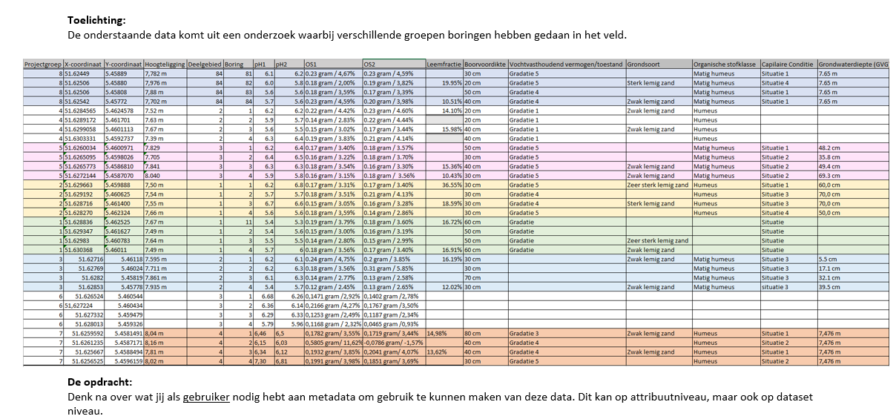
Notes:
Fouten in de dataset (een andere reden waarom metadata van belang is):
Geen uniforme data opslag: aantal decimalen
Punten/komma’s door elkaar
Eenheden door elkaar
Missende waardes
OS1 en OS2: meerdere variabelen in één kolom
Negatieve waardes
Kortom: maak afspraken voor inwinnen! Ook wat betreft metadata.

Slide 32
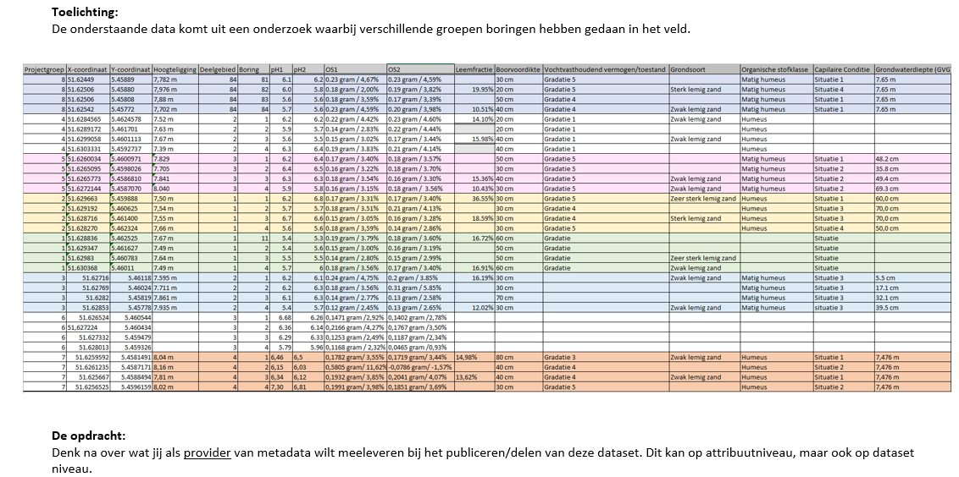
Notes:
Fouten in de dataset (een andere reden waarom metadata van belang is):
Geen uniforme data opslag: aantal decimalen
Punten/komma’s door elkaar
Eenheden door elkaar
Missende waardes
OS1 en OS2: meerdere variabelen in één kolom
Negatieve waardes
Kortom: maak afspraken voor inwinnen! Ook wat betreft metadata.

